Slide 1
HMZ-rt Foglalj okosan, kezelj könnyedén
Hilóczki Tamás; Monostori Róbert; Zelenák Zalán Noel
2025.05.23.

Slide 2
Projekt célja / motiváció
Cél:
Felhasználóbarát hotelmenedzsment szoftver létrehozása
Motiváció:
Manuális folyamatok automatizálása, hatékonyság növelése
Célközönség:
Kicsik és nagyok egyaránt, a lényeg a könnyű és érthető kezelhetőség

Slide 3
Rendszer Felépítése és Architektúrája
A hotel foglalási és kezelési rendszere négy fő komponensből épül fel:
Backend – C# és .NET alapú szerveroldali logika
Webes felület (Web UI) – React / Tailwind technológiával
Asztali alkalmazás WPF-re épülő natív Windows-alkalmazás
Adatbázis – SQL Server
A komponensek együttműködése biztosítja az adatok megbízható kezelését, a felhasználói élmény rugalmasságát és a skálázható üzemeltetést.

Slide 4
Backend C# és ASP.NET Core alapokon
Microservice alapú szerkezet
Külön szolgáltatásokra bontott funkciók
Biztonságos REST API
Token alapú hitelesítés, szerepkörökhöz kötött hozzáférés
Skálázható adatkezelés
EFC használatával adatbázis kezelés, SQL alapú felhős adattárolás

Slide 5
Webes frontend
React és Tailwind CSS
Modern JS technológiára épült, így gyors, dinamikus, és könnyen testreszabható
Reszponzív kialakítás
Telefon / Táblagép / Asztali géphez igazodik
Kiemelkedő felhasználói élmény
Egyszerű navigáció, esztétikus design

Slide 6
WPF asztali alkalmazás
Egyszerű kezelőfelület
Nagy méretű, elrendezett, egyszerű navigáció
Gyors válaszidő
Interakciók gyorsan reagálnak
Egységes vizuális megjelenés
Az alkalmazás teljes egészében egységes designt kapott, így ugyanaz a felület fogad minket a különböző funckiók használatakor.

Slide 7
Adatbázis architektúra
Relációs modell SQL alapon
A rendszer relációs adatbázist használ, logikus táblastruktúrákkal
Entity Framework Core ORM
Egyszerűsíti a lekérdezéseket, biztosítja a migrációkat
Adatintegritás és normalizálás
Külső kulcsok, egyedi indexek, normalizált szerkezet garantálja a konzisztens adattárolást

Slide 8
Főbb funkciók és kiemelkedő megoldások

Slide 9
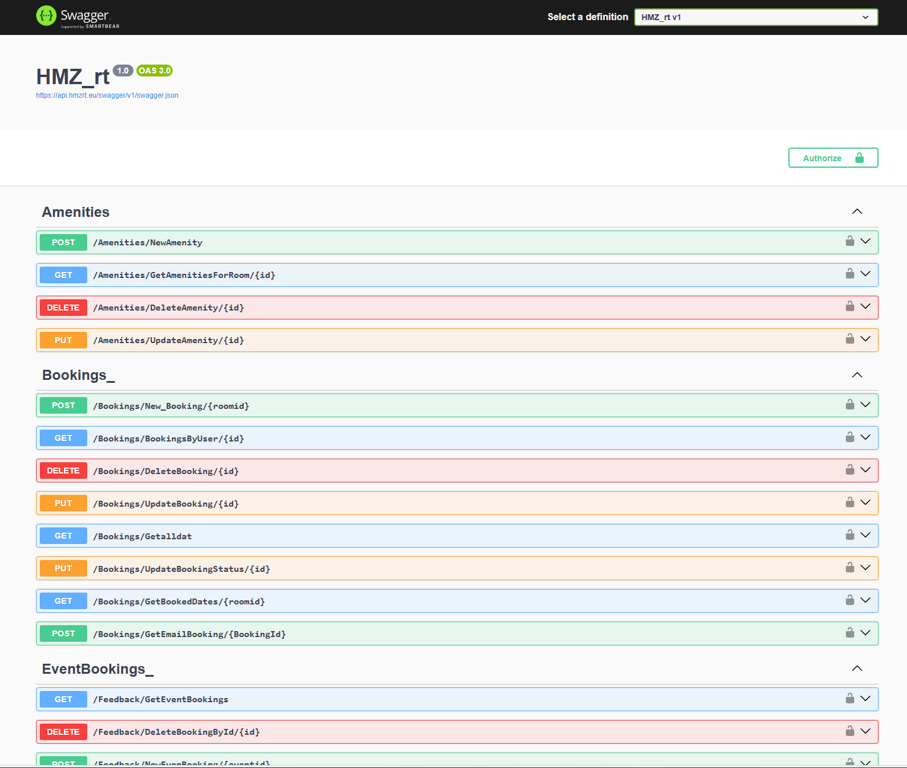
Backend
A tesztelés során ezen a felületen keresztül kezeltük és vizsgáltuk az API-végpontokat.

Slide 10
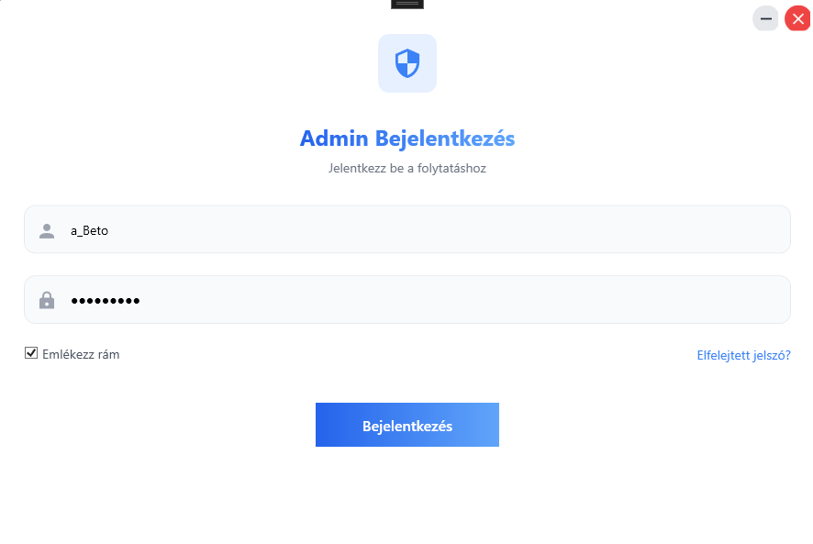
Asztali alkalmazás
A képen egy admin bejelentkezési felület látható. A célja, hogy egy adminisztrátor bejelentkezhessen a rendszerbe a felhasználóneve és jelszava megadásával.
A design letisztult és modern.

Slide 11
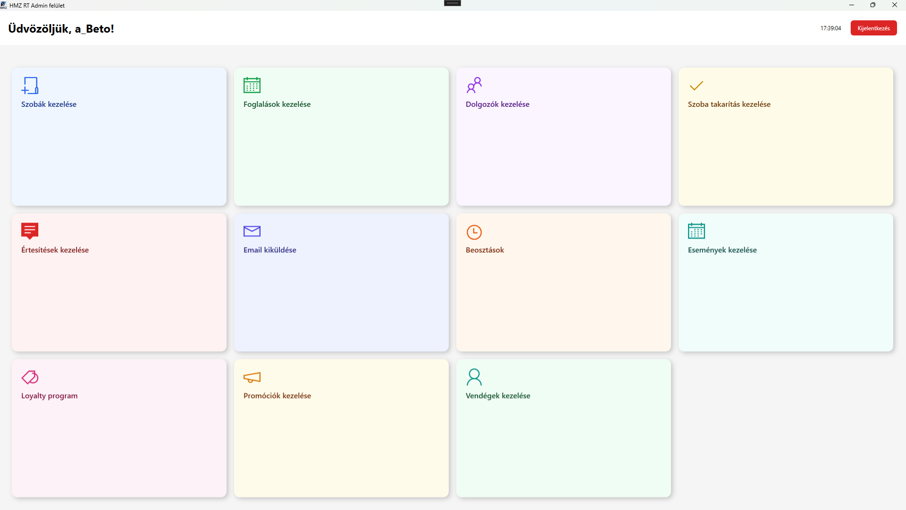
Asztali alkalmazás
A képen az alkalmazás adminisztrációs felületének főmenüje / vezérlőpultja látható.
Innen tudjuk az alkalmazásunk fő funkcióit elérni.

Slide 12
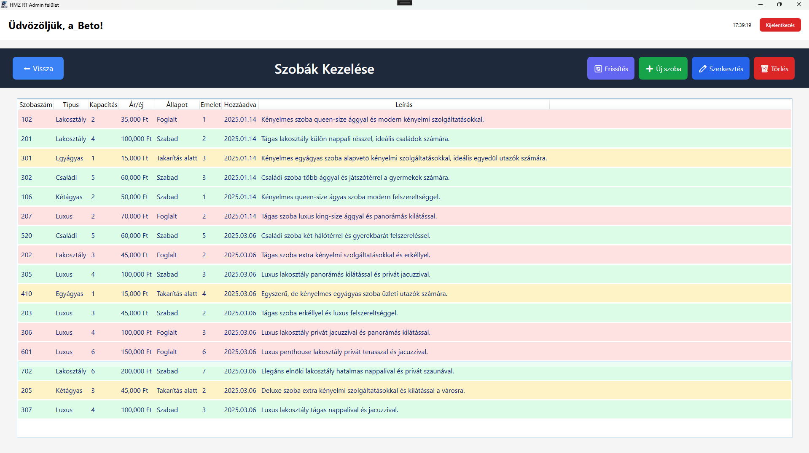
Asztali alkalmazás
Ez a felület a hotel szobáinak adminisztrációját mutatja. Látható egy táblázat a szobák részletes adataival:
Szobaszám, típus, kapacitás, ár
Aktuális állapot (pl. foglalt, szabad, takarítás alatt)
Emelet, hozzáadás dátuma és leírás
A felületen lehetőség van új szoba rögzítésére, meglévők szerkesztésére, törlésére és a lista frissítésére.

Slide 13
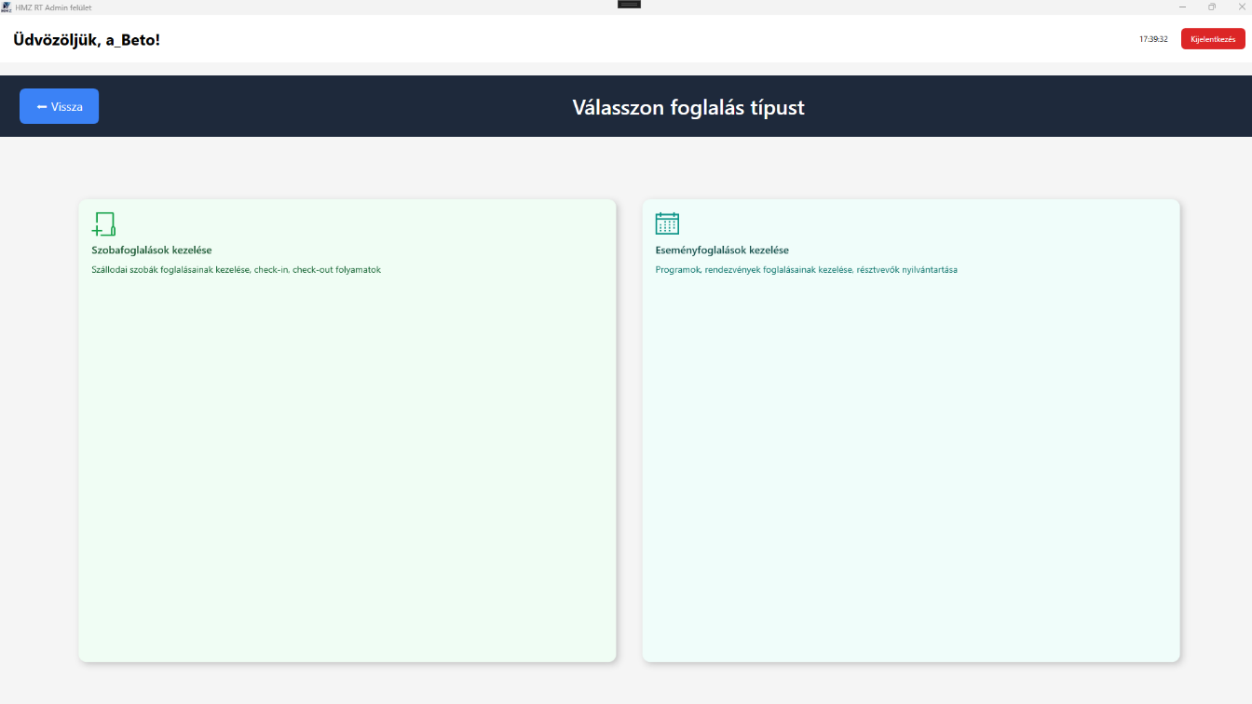
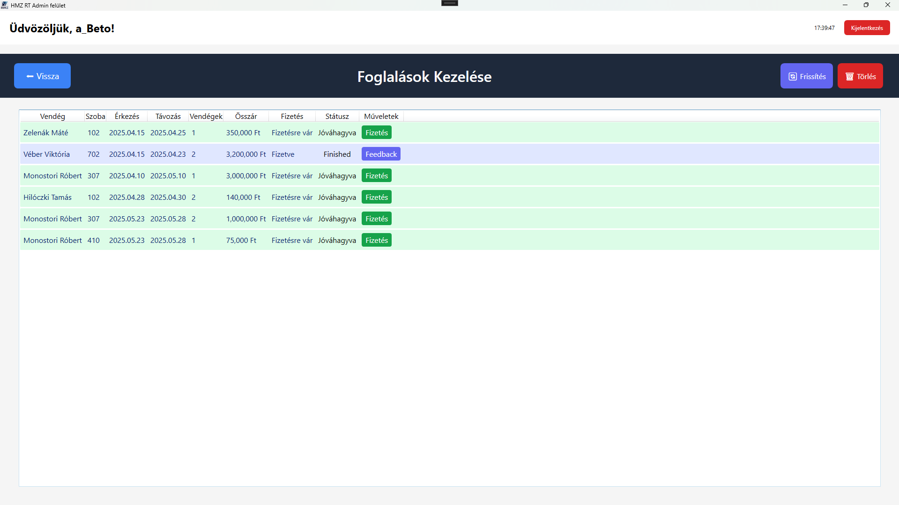
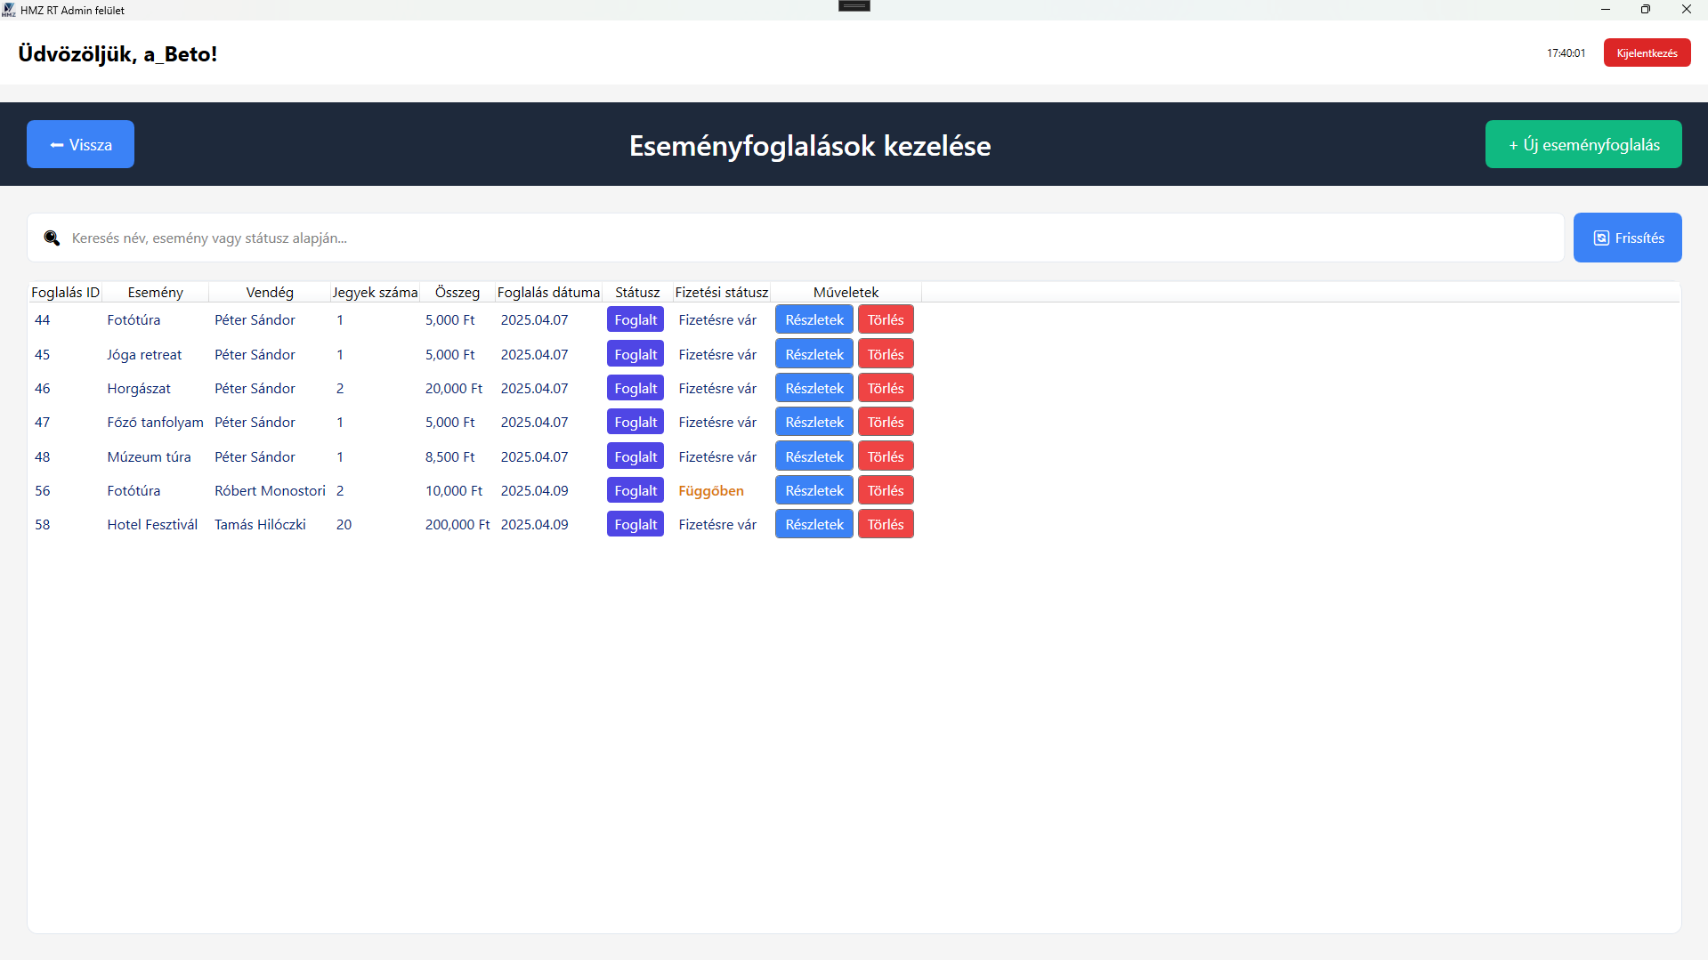
Asztali alkalmazás
1. Ezen a felületen tudjuk mint a szoba, mint a program foglalásokat kezelni
2. Szobafoglalások kezelése
3. Programok kezelése

Slide 14
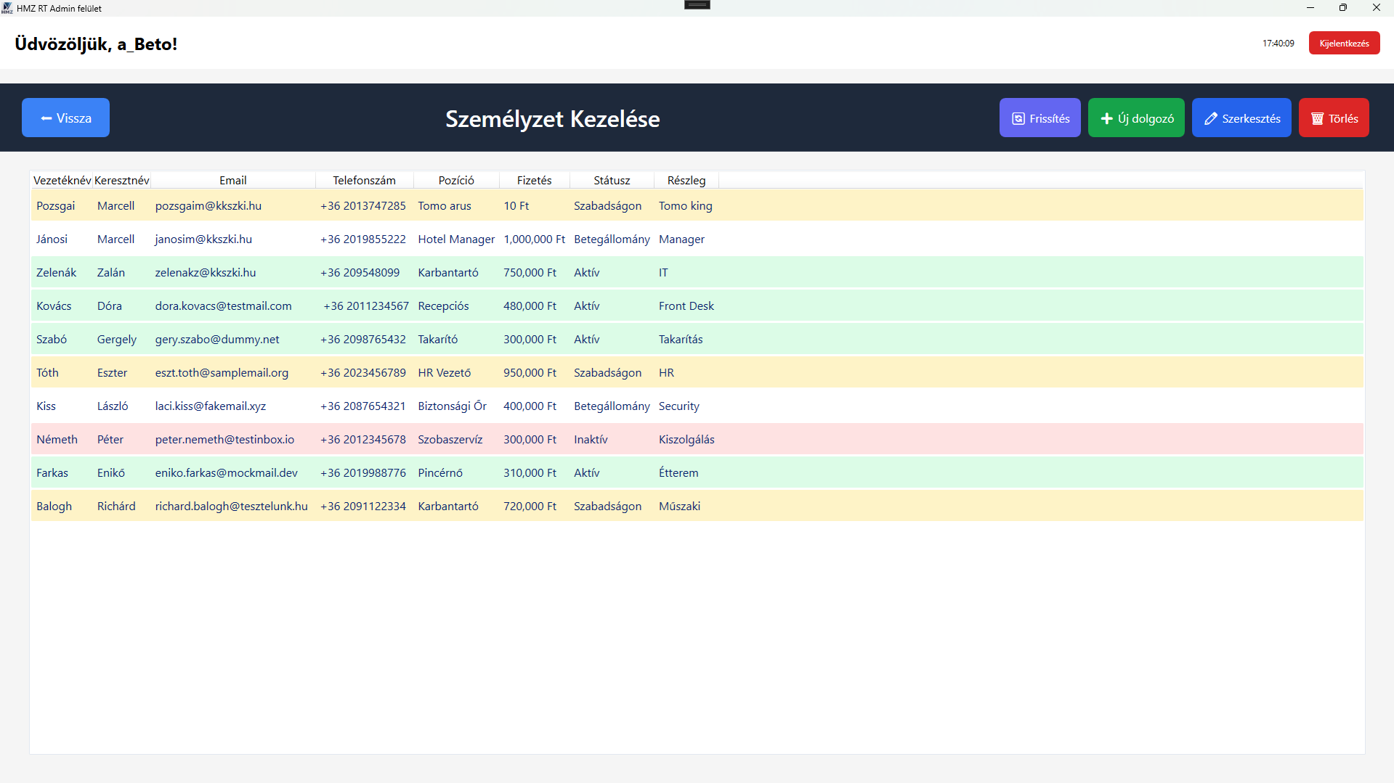
Asztali alkalmazás
Ezen a felületen a szállodánk alkalmazottjait tudjuk kezelni
-Frissíteni
-Új dolgozót felvenni
-Dolgozó adatait megváltoztatni
-Dolgozót törölni / elbocsájtani

Slide 15
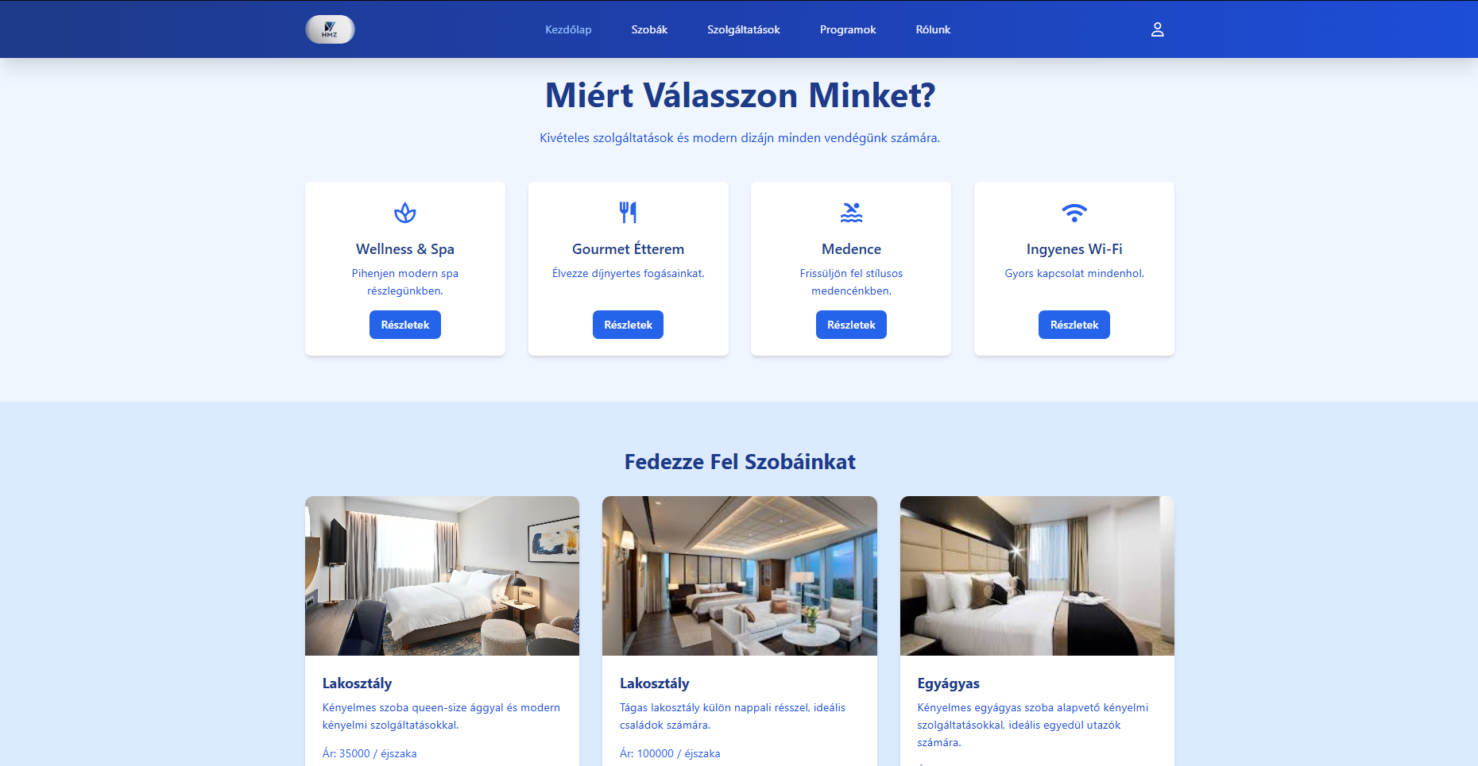
Webes felület
Oldalunk főoldala csekély betekintést mutat a szállodánk:
- szolgáltatásaiba,
- szobáiba,
- programjaiba,
- vendégek véleményébe.

Slide 16
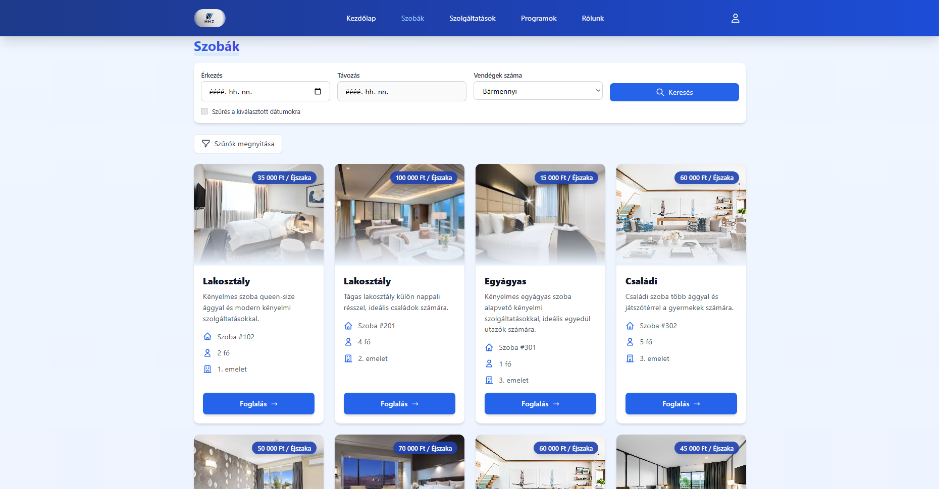
Webes felület
A Szobák oldalon a vendégek megtekinthetik az elérhető szobákat, és igényeik szerint különböző szűrési lehetőségekkel könnyedén megtalálhatják a számukra legmegfelelőbbet.

Slide 17
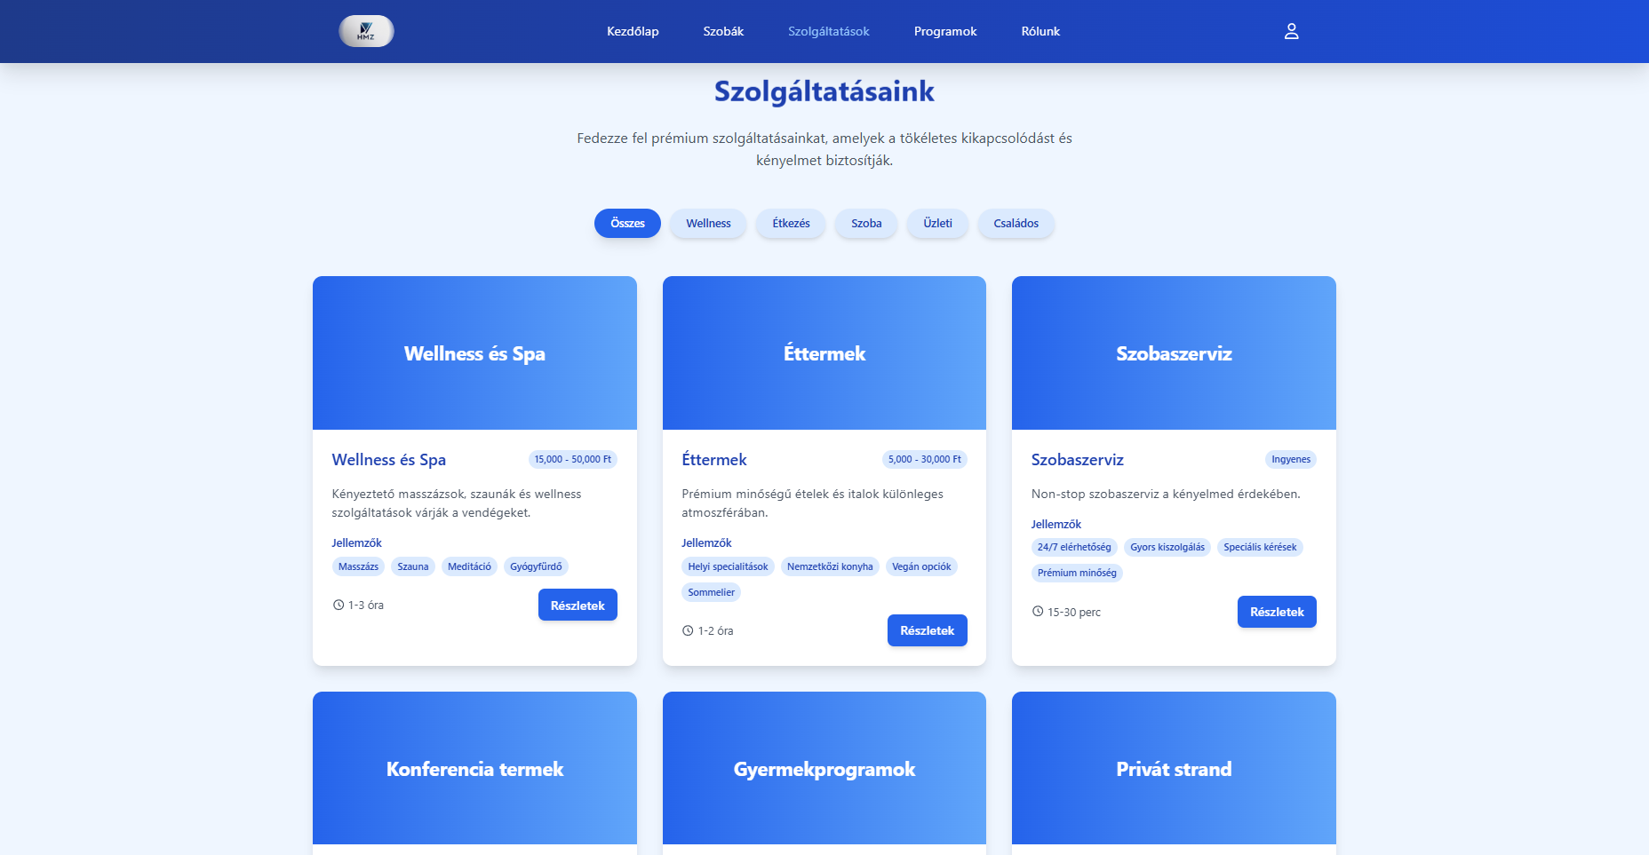
Webes felület
A Szolgáltatások oldalon a látogatók részletesen megismerhetik szállodánk által kínált szolgáltatásokat és lehetőségeket.

Slide 18
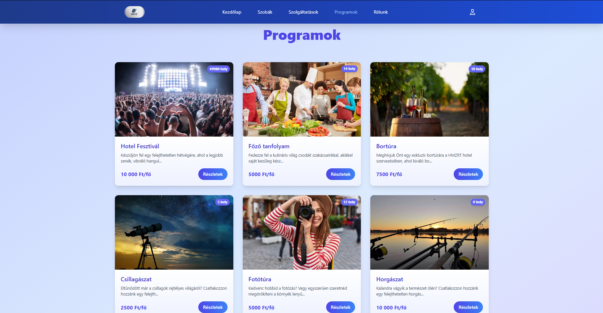
Webes felület
A Programok oldalon vendégeink gyermekeknek és felnőtteknek egyaránt szóló, változatos programlehetőségek közül foglalhatnak.

Slide 19
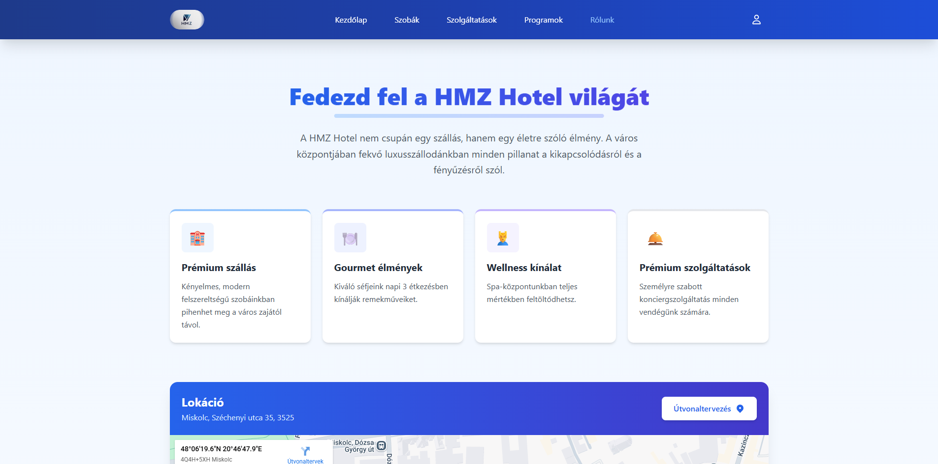
Webes felület
A Rólunk oldalon a vendégek minden fontos információt megtalálnak szállodánkról, beleértve az elérhetőségeinket, megközelítési lehetőségeket és egyéb hasznos tudnivalókat.

Slide 20
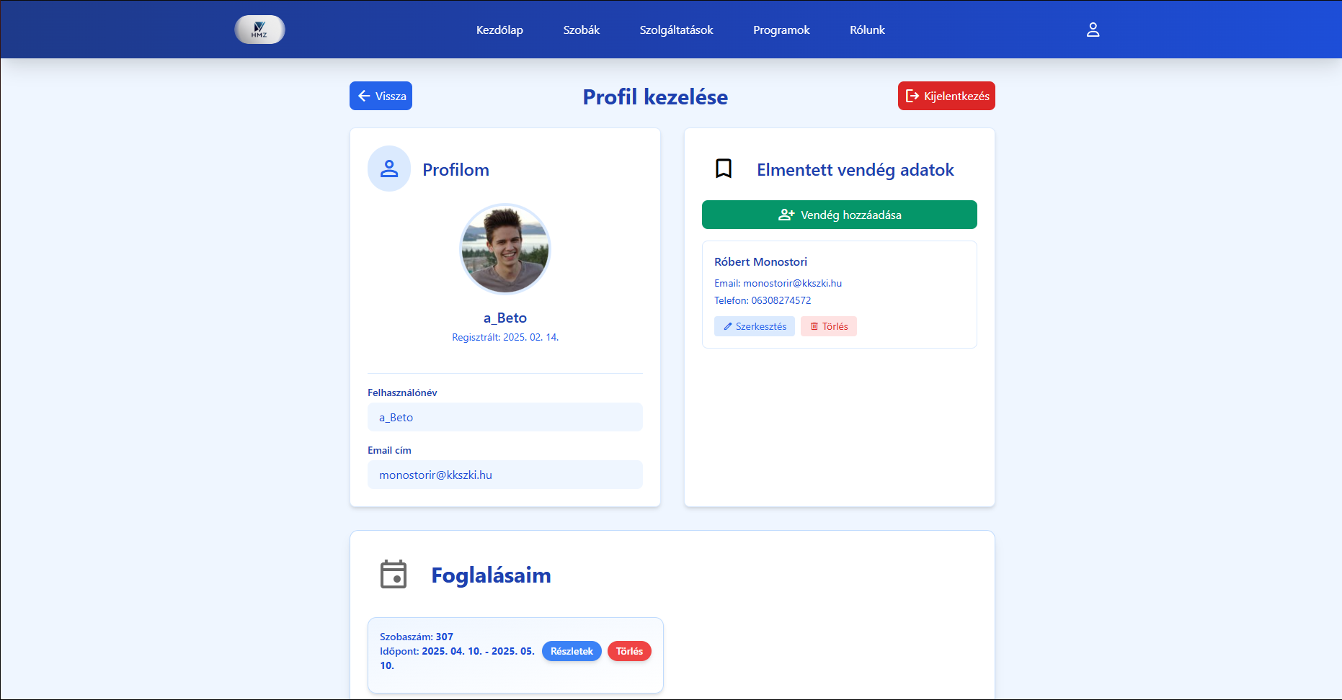
Webes felület
A Profilom oldalon a felhasználók megtekinthetik, módosíthatják vagy törölhetik fiókjukkal kapcsolatos adataikat, beállításaikat és egyéb személyes információikat.

Slide 21
A programunknak vannak kiemelendő funkciói

Slide 22
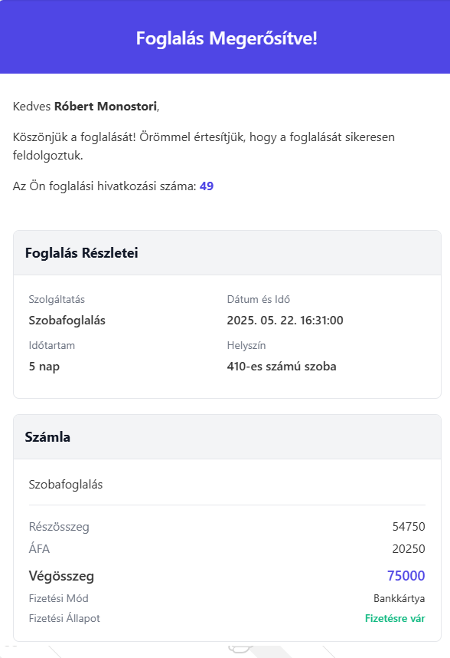
Különleges funkciók
A foglalás megerősítése e-mailben történik – a rendszer visszaigazoló üzenetet küld, amelyben megerősítjük, hogy a foglalás sikeresen megtörtént.

Slide 23
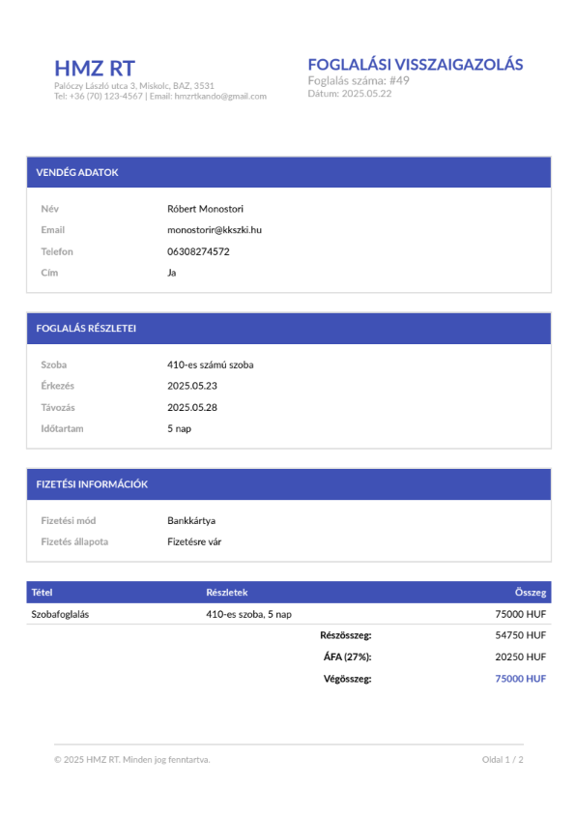
Különleges funkciók
Az e-mailben egy PDF fájlt is csatolunk, amely tartalmazza a foglalás összes fontos adatát és részletét.

Slide 24
Jövőbeli fejlesztések
Valós fizetés
Profilfelület továbbfejlesztése
Értesítések kezelése
Mobilapplikáció kifejlesztése

Slide 25
Köszönjük a figyelmet!

